Slide 1


Slide 2

Итоги конкурса
17
муниципальных
образований
96
школ
417
участников

Slide 3
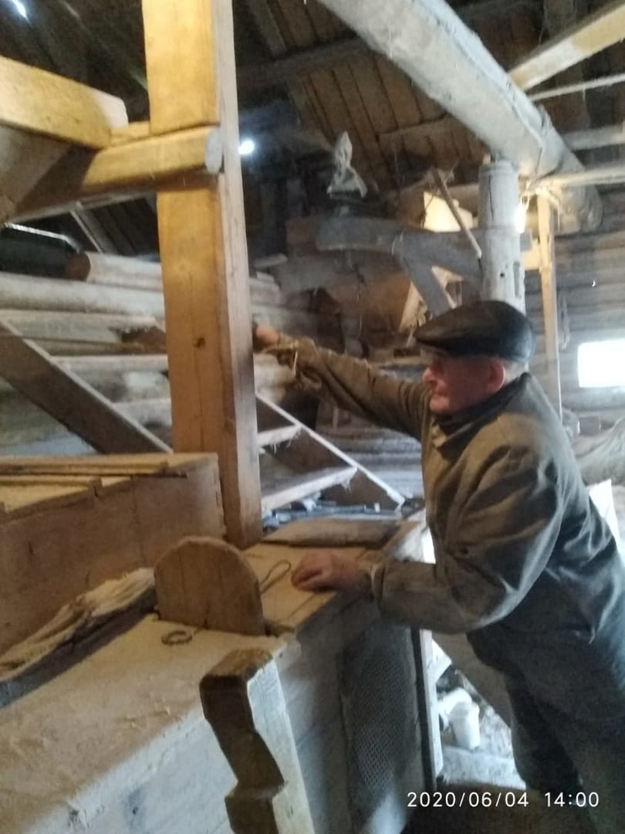
Алнашский район
9
школ
27
участников
«Мельник»
Иванов Богдан, Кузебаевская СОШ

Slide 4
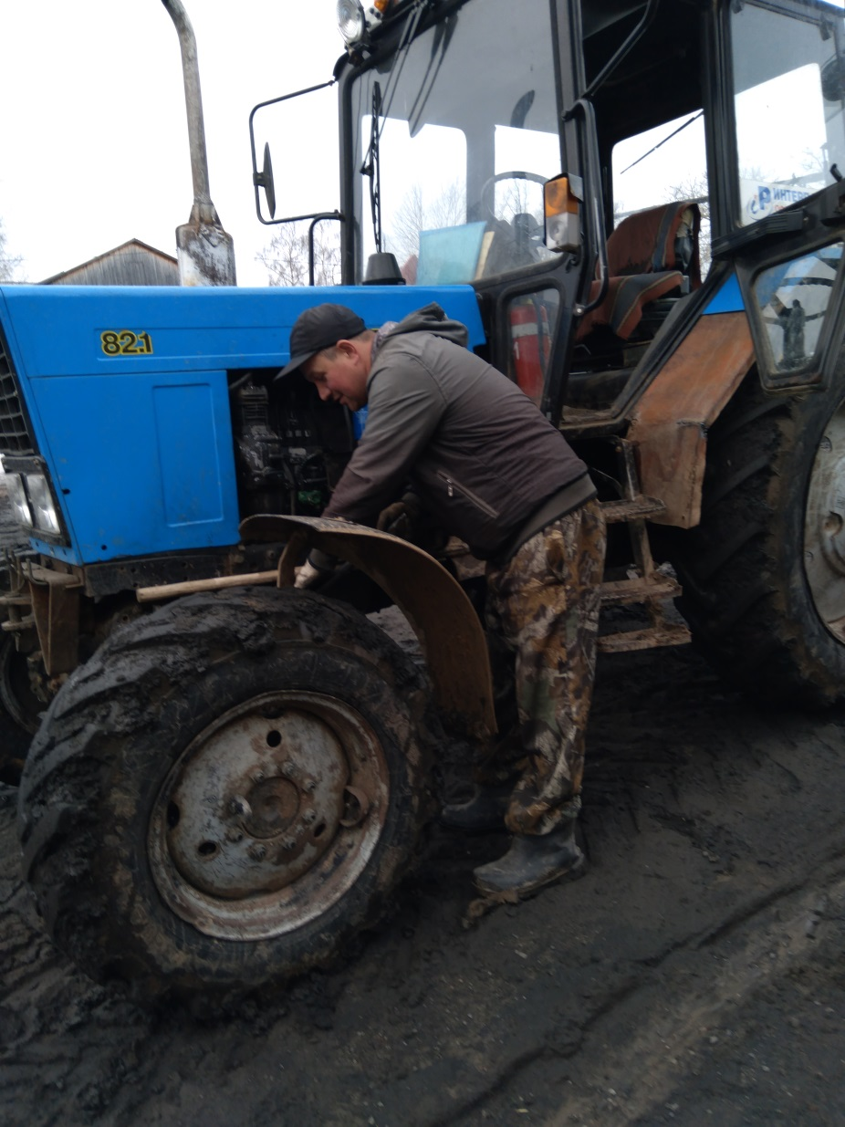
Балезинский район
4
школы
26
участников
«Моя будущая профессия»
Алексеев Савелий, Турецкая СОШ

Slide 5
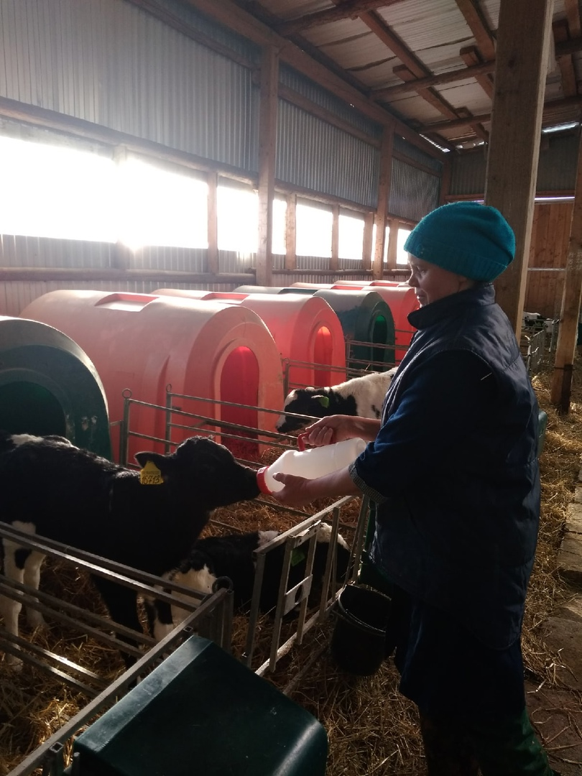
Вавожский район
8
школ
35
участников
«Телятница»
Князева Татьяна, Большеволковская СОШ

Slide 6
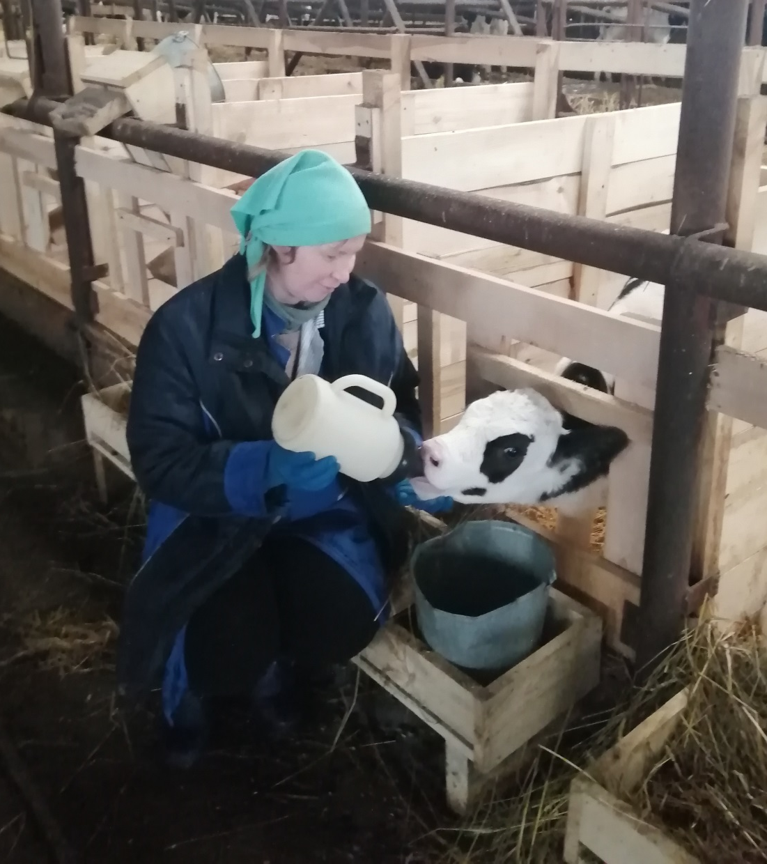
Воткинский район
6
школ
41
участник
«Телятница»
Макаров Григорий, Пихтовская СОШ

Slide 7
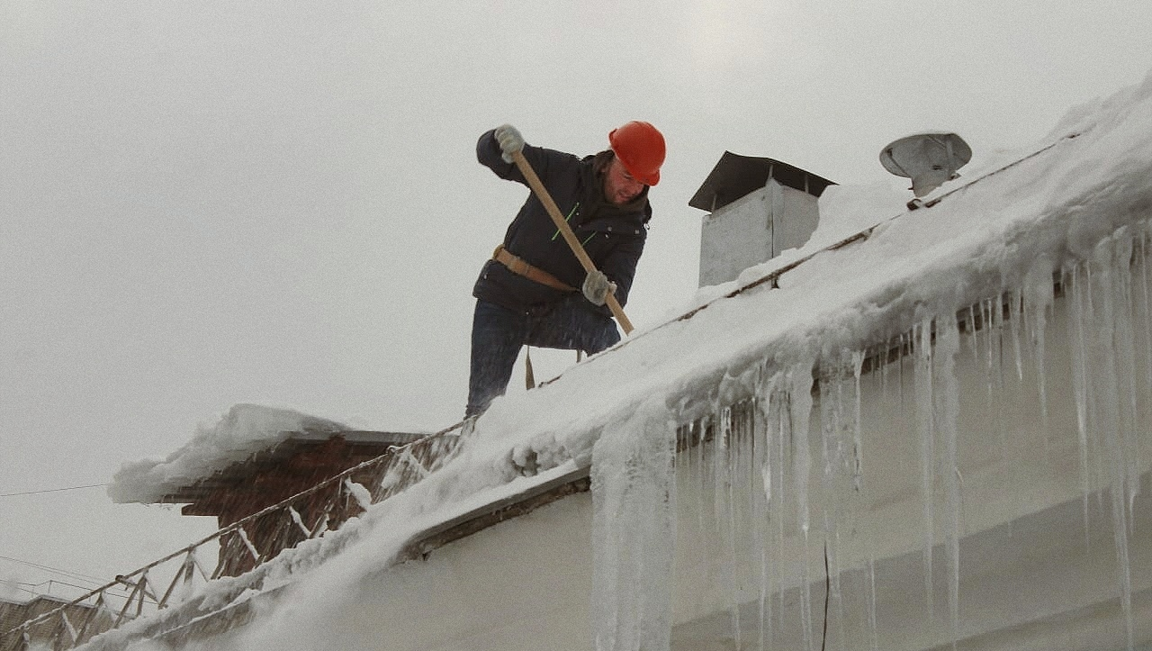
Глазов
7
школ
49
участников
«Работник ЖКХ»
Останина Алёна, ФМЛ

Slide 8
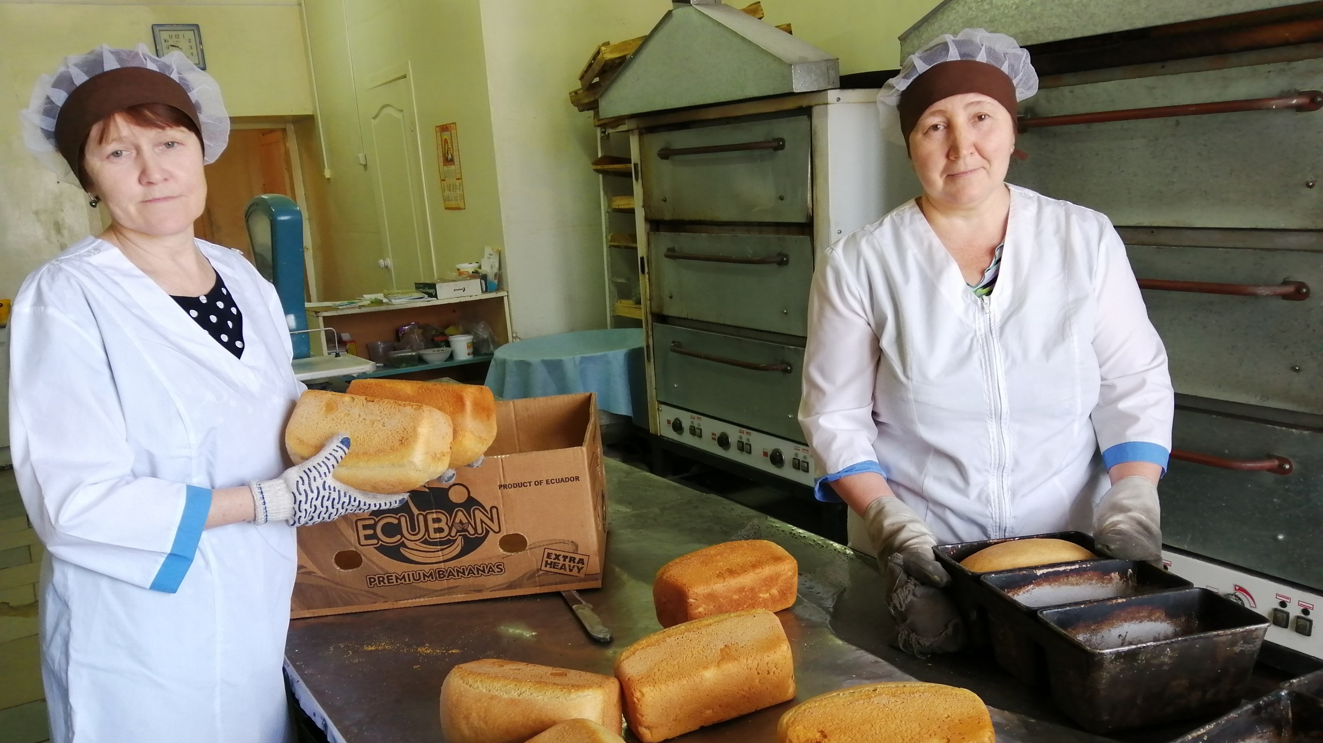
Граховский район
7
школ
35
участников
«В пекарне»
Корнилова Юлия, Верхнеигринская СОШ

Slide 9
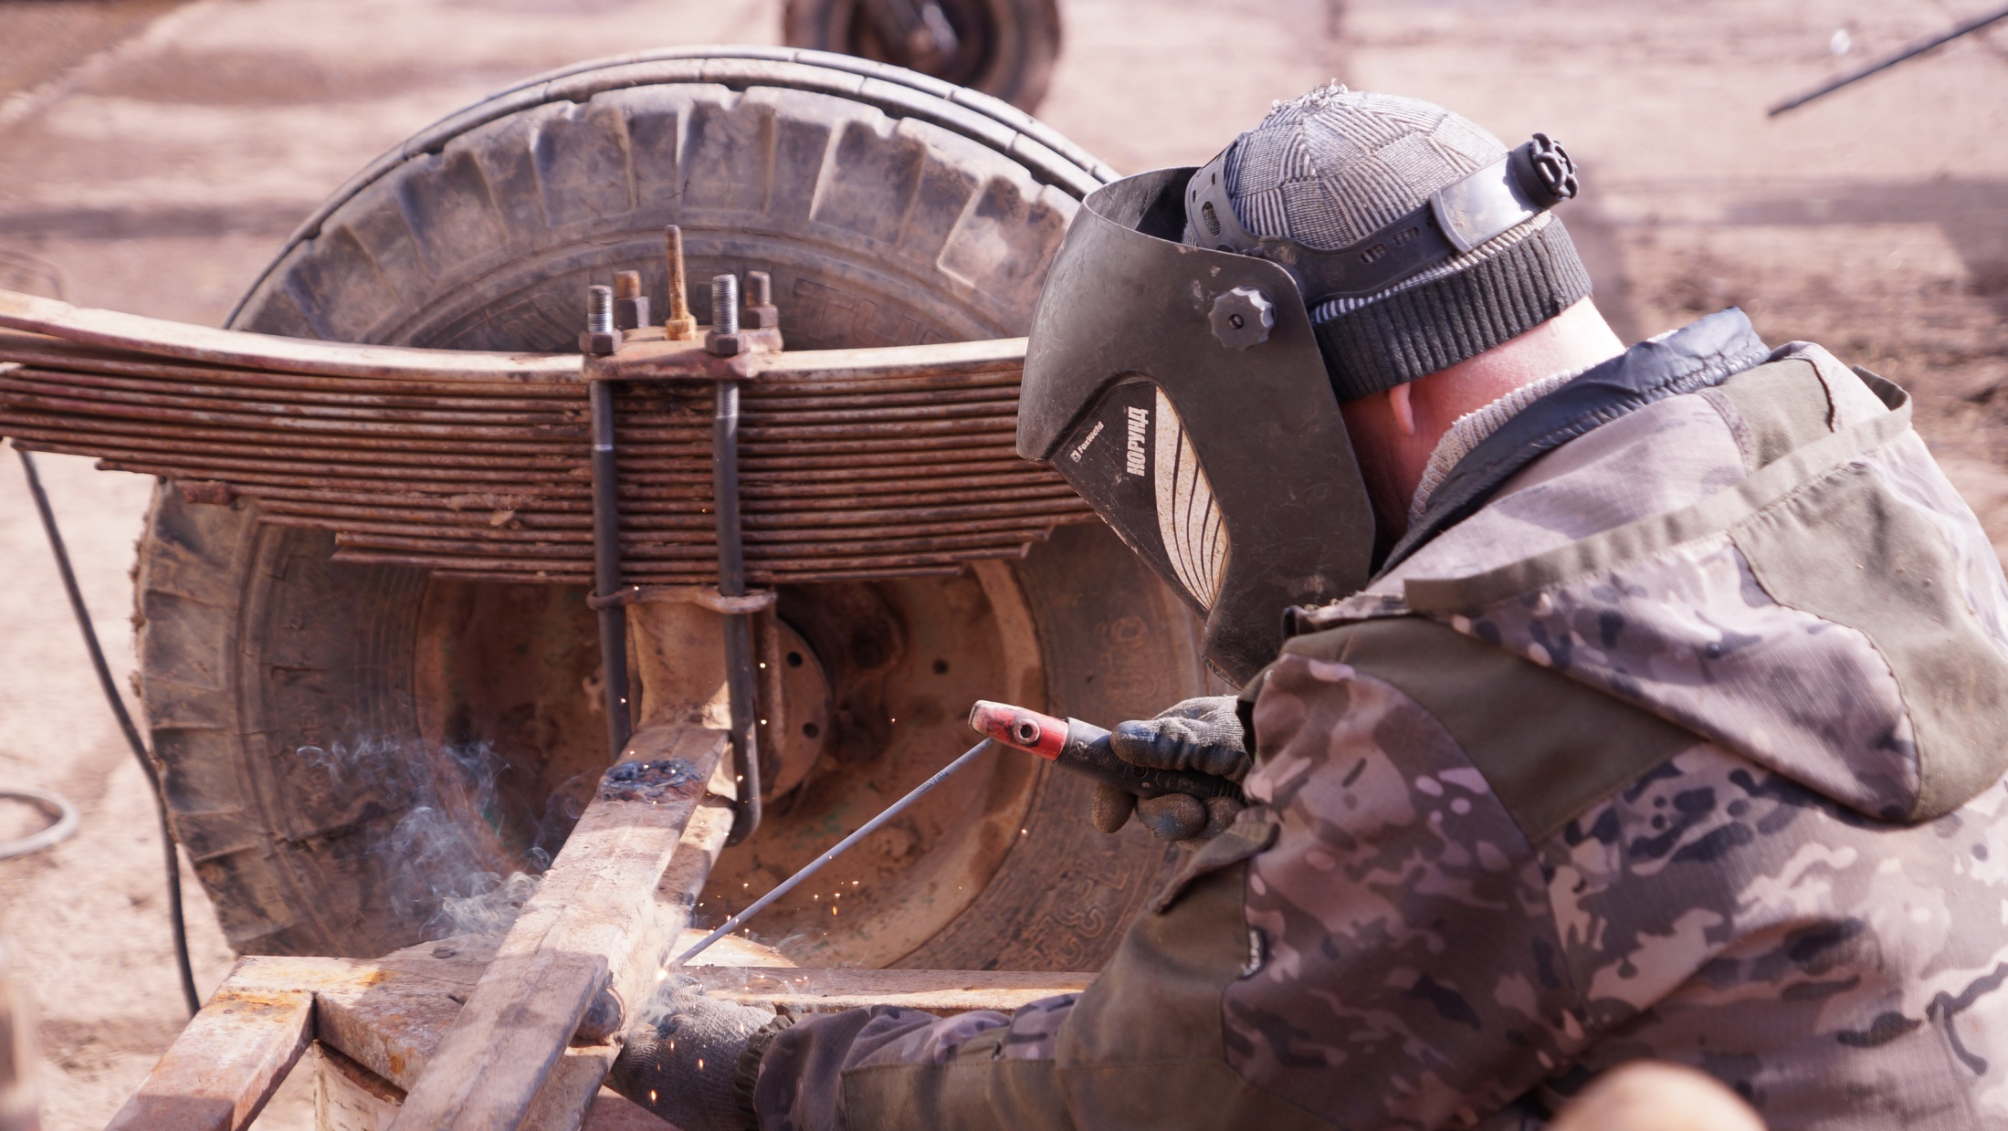
Игринский район
3
школы
11
участников
«Сварщик»
Васильева Татьяна, Стрелкова Альбина. Лонки-Ворцы ООШ

Slide 10
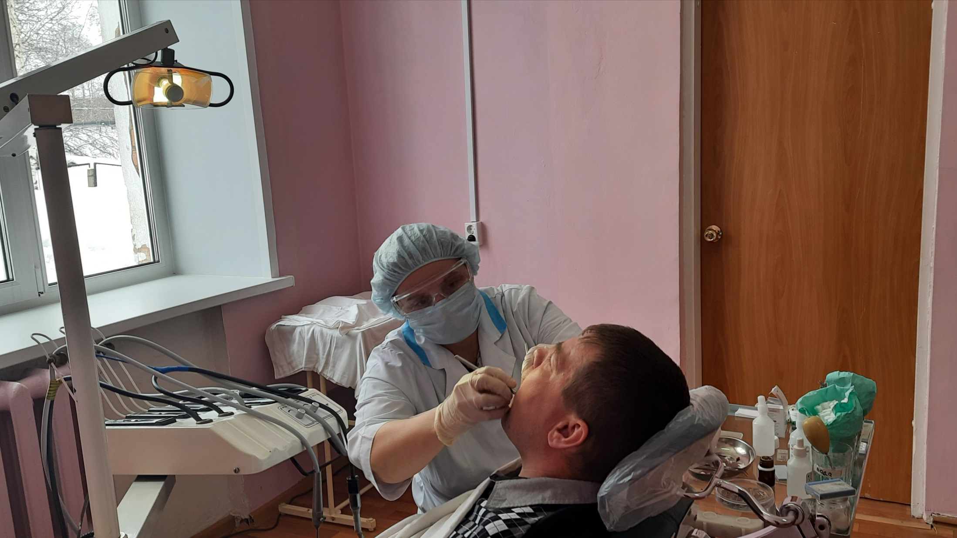
Кезский район
4
школы
9
участников
«Пока жива зубная боль, цени врача зубного роль»
Трефилова Анастасия, Кулигинская СОШ

Slide 11
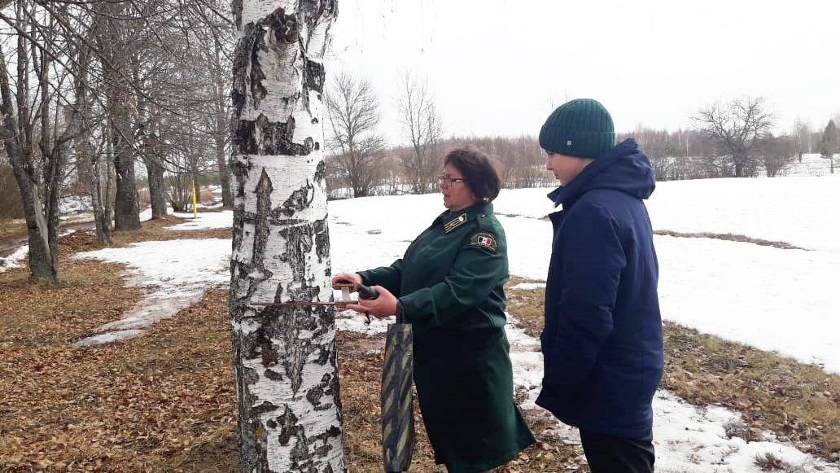
Кизнерский район
14
школ
31
участников
«Лесничий»
Старков Кирилл, Короленковская СОШ

Slide 12
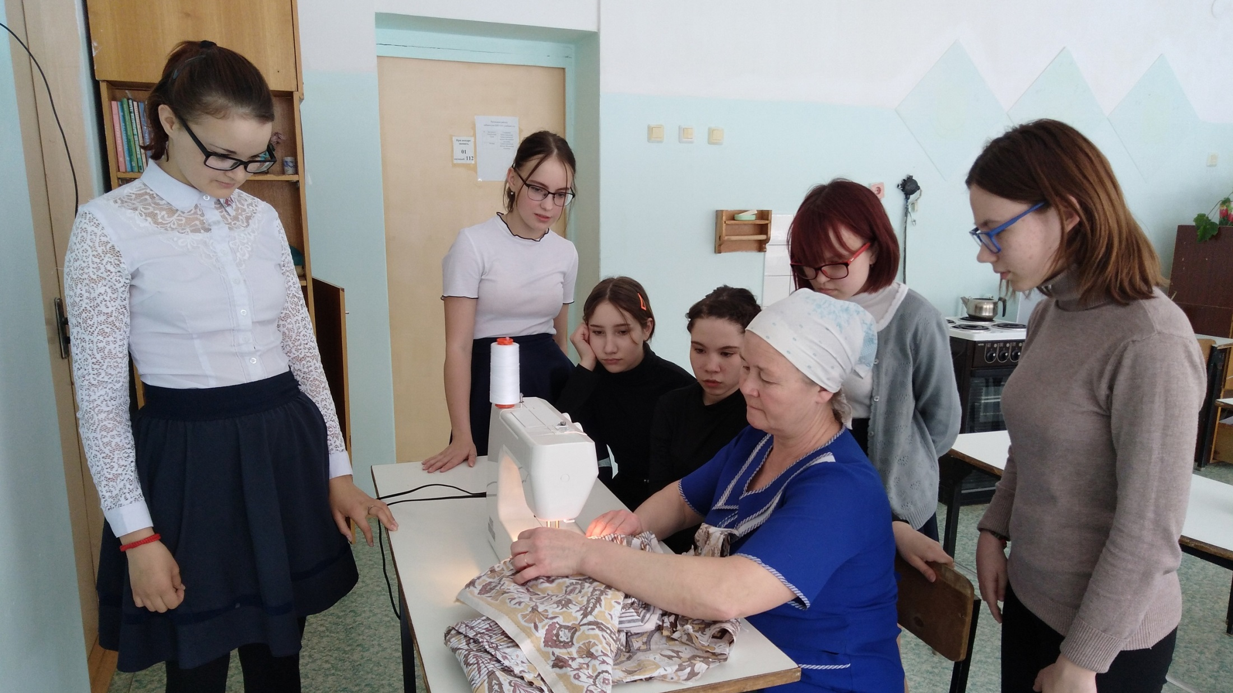
Киясовский район
4
школы
38
участников
«Профессия швеи»
Горбунова Алёна, Ермолаевская СОШ

Slide 13
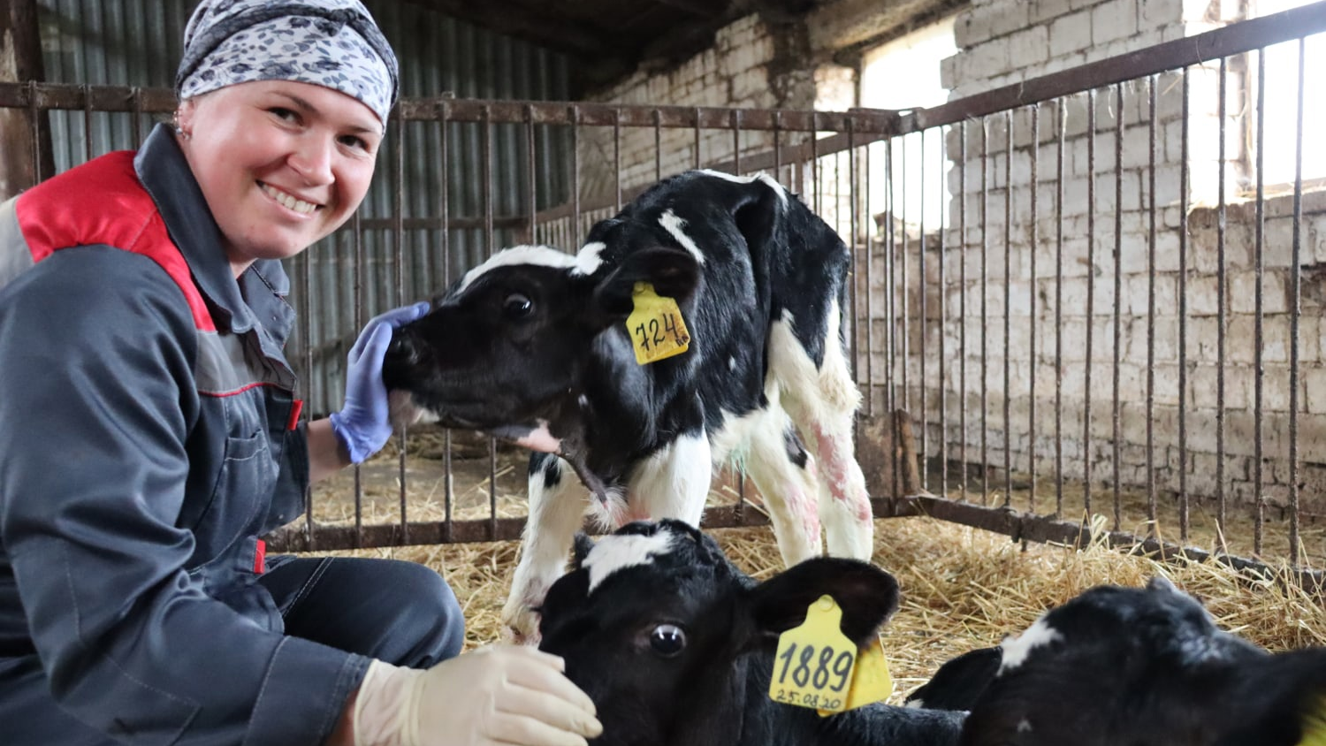
Красногорский район
7
школ
13
участников
«Зоотехник»
Веретенникова Татьяна, ДО Красногорский ЦДТ

Slide 14
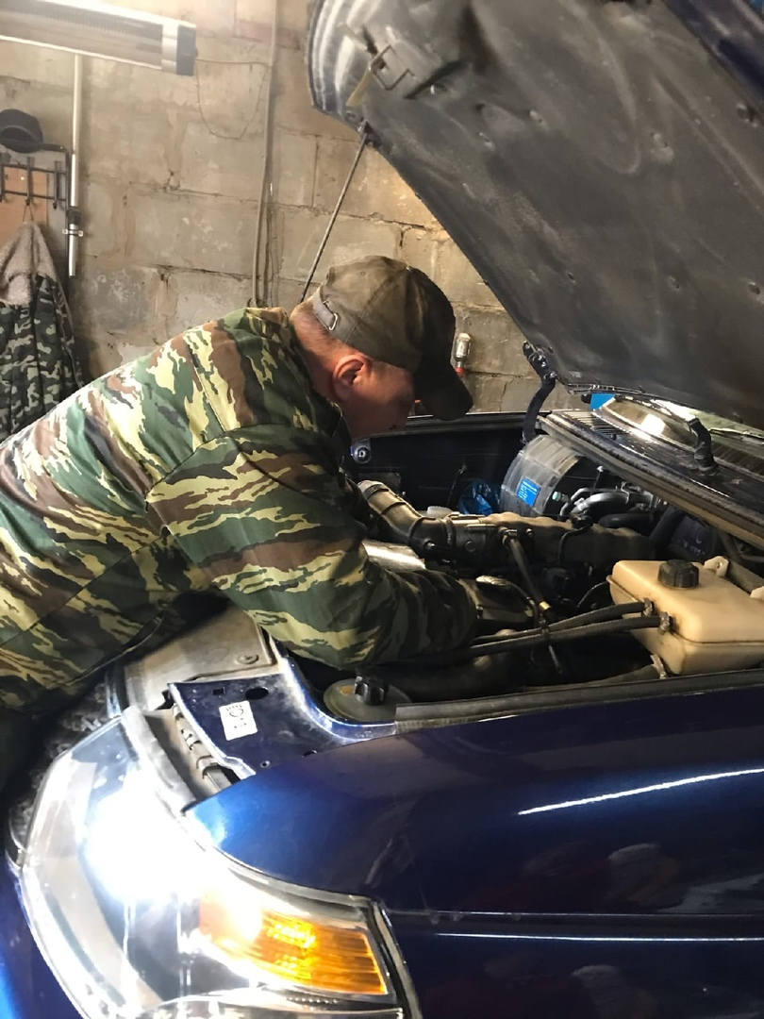
Малопургинский район
1
школ
10
участников
«Автомеханик»
Подшивалова Арина, Малопургинская СОШ

Slide 15
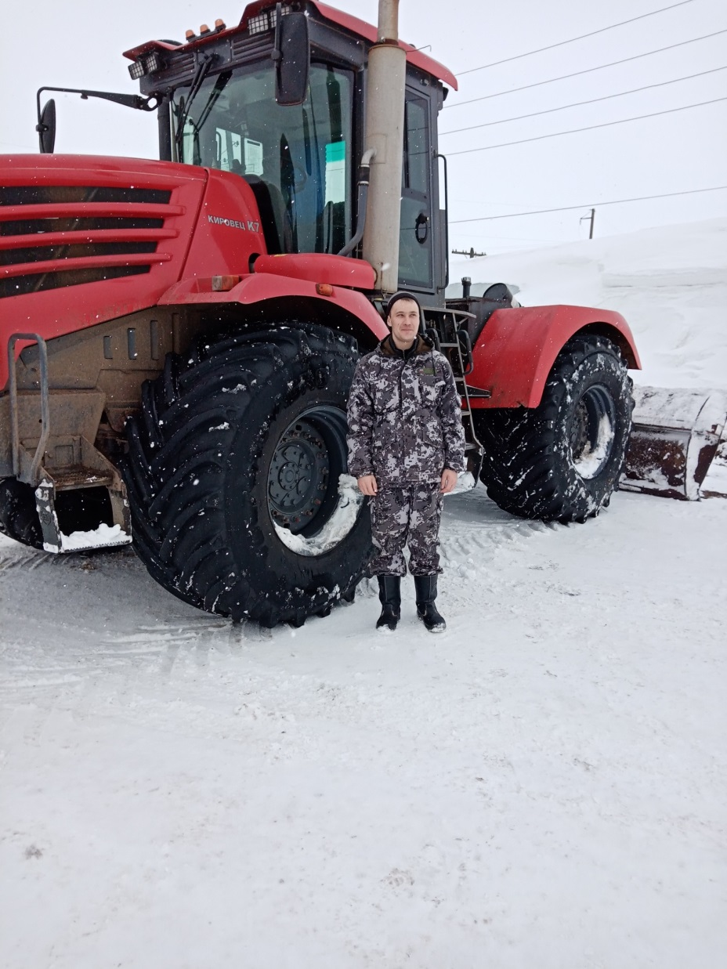
Сарапульский район
3
школ
12
участников
«Тракторист»
Маргасов Анатолий, Мостовинская СОШ

Slide 16
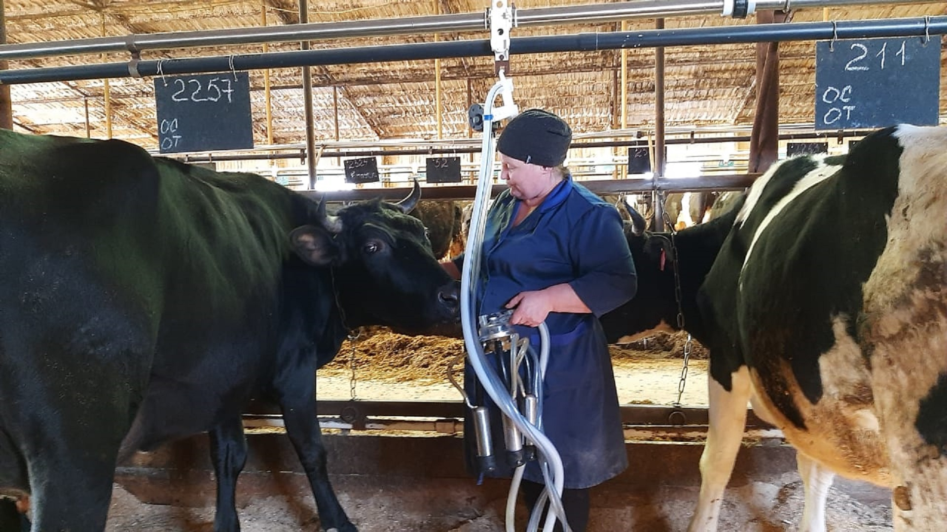
Селтинский район
8
школ
34
участников
«Оператор машинного доения»
Лобанова Дарья, Колесурская СОШ

Slide 17
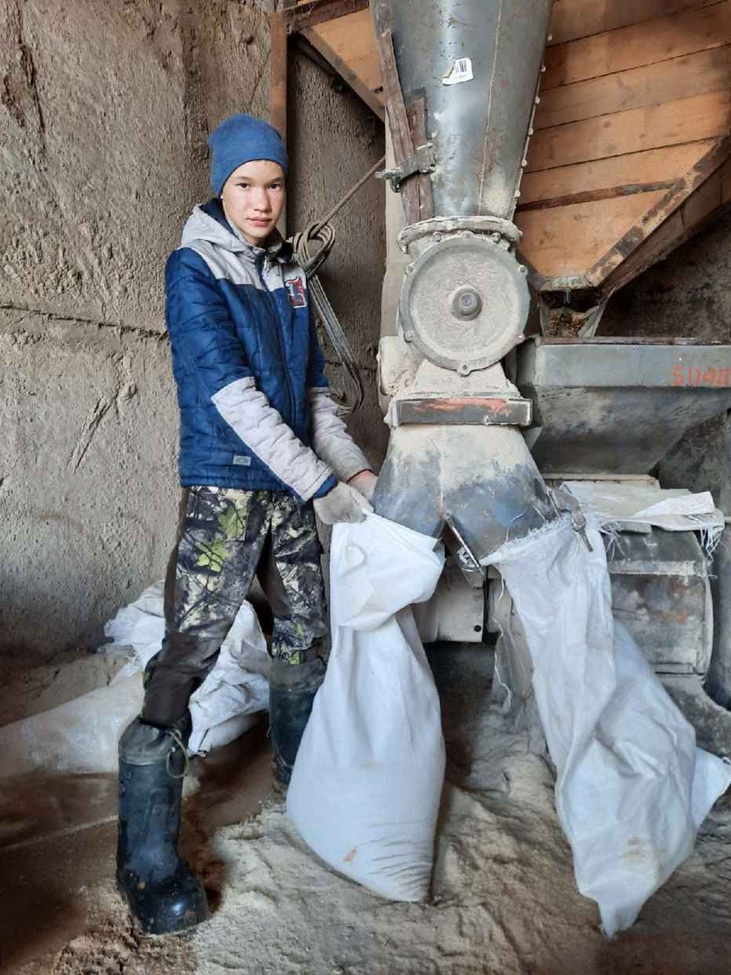
Юкаменский район
2
школы
12
участников
«Мельник»
Зянкин Артём, Юкаменская СОШ

Slide 18
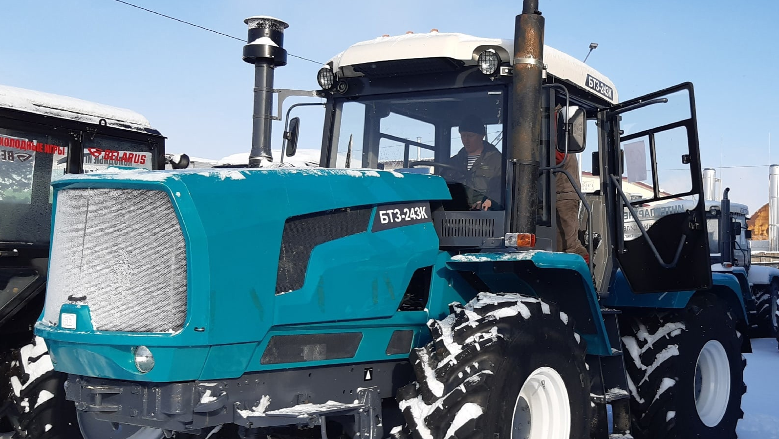
Якшур-Бодьинский район
6
школ
35
участников
«Тракторист»
Прокашева Валерия, Старозятцинская СОШ

Slide 19
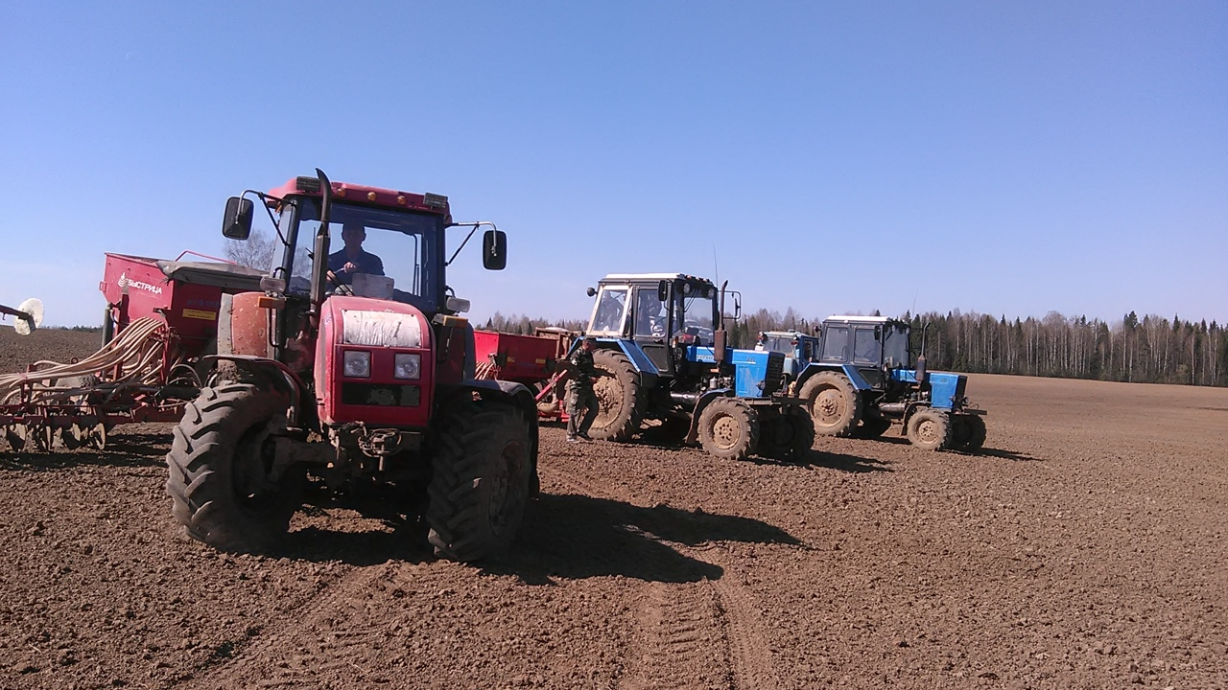
Ярский район
3
школы
9
участников
«Тракторист»
Сунцов Эрик, Бачумовская СОШ

